Slide 1


ГБУ «Мосгоргеотрест»
Технология создания региональной геофильтрационной модели на территории г. Москвы
Рекун Виталий Сергеевич
Инженер отдела картографирования и ведения ЕГКО Москвы
2023

Slide 2

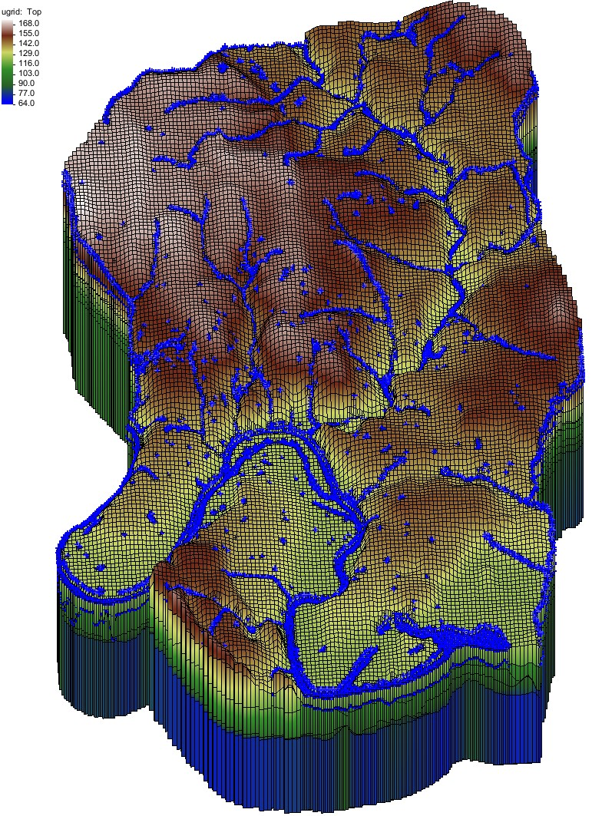
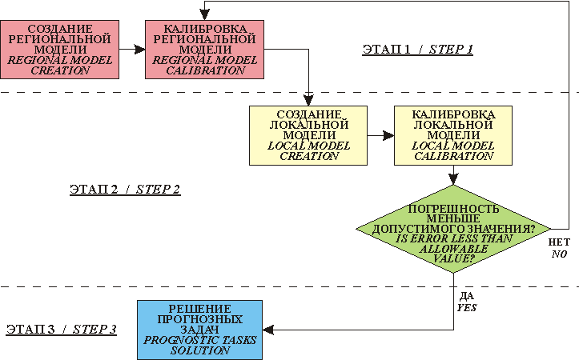
Введение
Базовое понимание систем подземных вод
Оценка свойств водоносного горизонта
Понимание настоящего
Понимание прошлого
Прогнозирование будущего

Slide 3
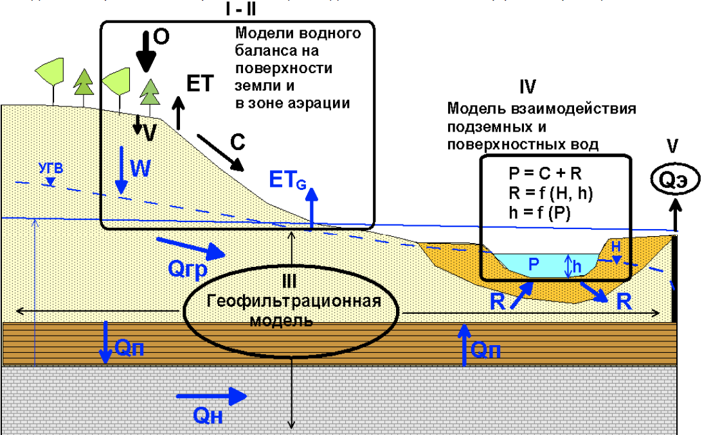
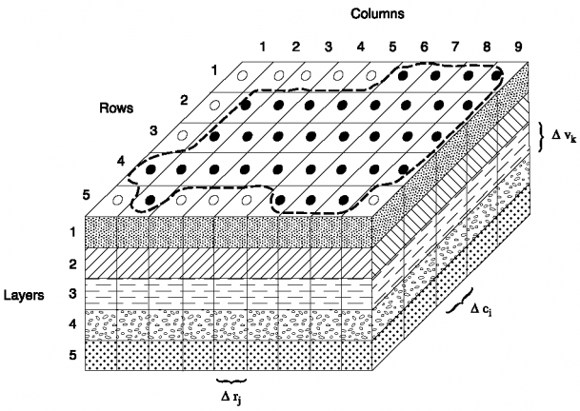
Как построить то, что не знаешь, по тому, что знаешь
Параметры каждого слоя (коэффициент фильтрации и пористость)
Параметр взаимодействия подземных и поверхностных вод (сопротивление донных отложений)
Параметр питания подземных вод (инфильтрация)
Схема формирования питания и разгрузки ВГ
(из лекций С.О.Гриневского)
Суть гдирогеологического моделирования состоит в схематизации природных условий и дискретизации расчетной области.
Дискретизация – переход от непрерывного в пространстве и времени поля напоров к его сеточному аналогу
Пример дискретизации
(modified from Harbaugh, 2005)

Slide 4
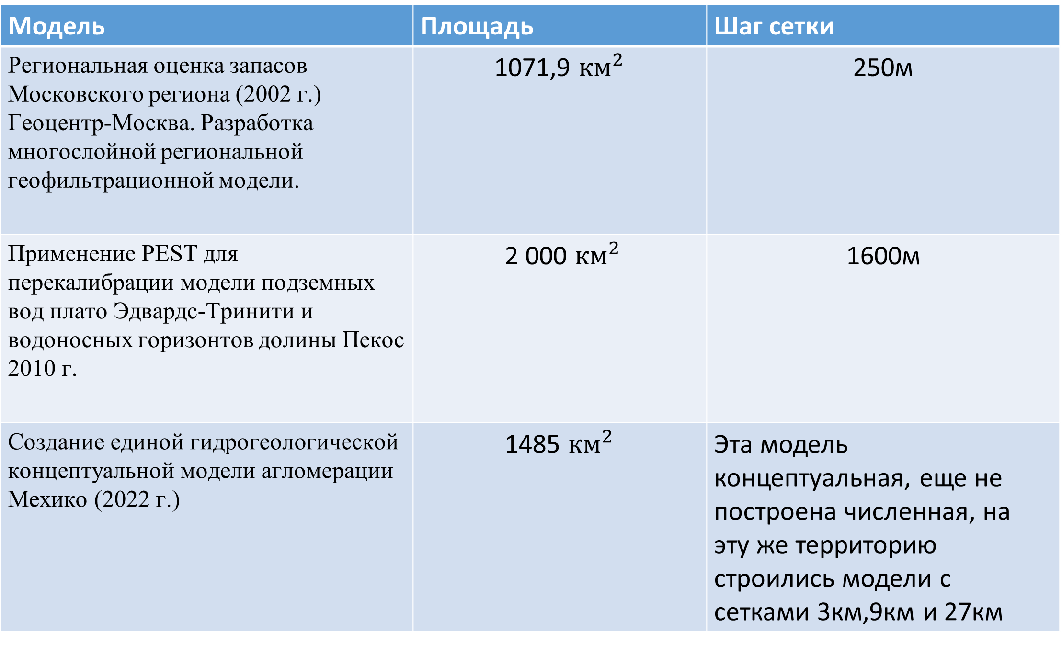
Примеры создания региональных моделей
Модель | Площадь | Шаг сетки
Региональная оценка запасов Московского региона (2002 г.) Геоцентр-Москва. Разработка многослойной региональной геофильтрационной модели. | 1071,9 ${км}^{2}$ | 250м
Применение PEST для перекалибрации модели подземных вод плато Эдвардс-Тринити и водоносных горизонтов долины Пекос 2010 г. | 2 000 ${км}^{2}$ | 1600м
Создание единой гидрогеологической концептуальной модели агломерации Мехико (2022 г.) | 1485 ${км}^{2}$ | Эта модель концептуальная, еще не построена численная, на эту же территорию строились модели с сетками 3км,9км и 27км
Добавить таблицу модель площадь шаг сетки

Slide 5
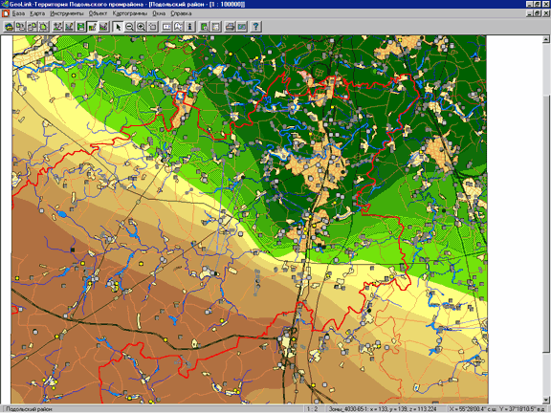
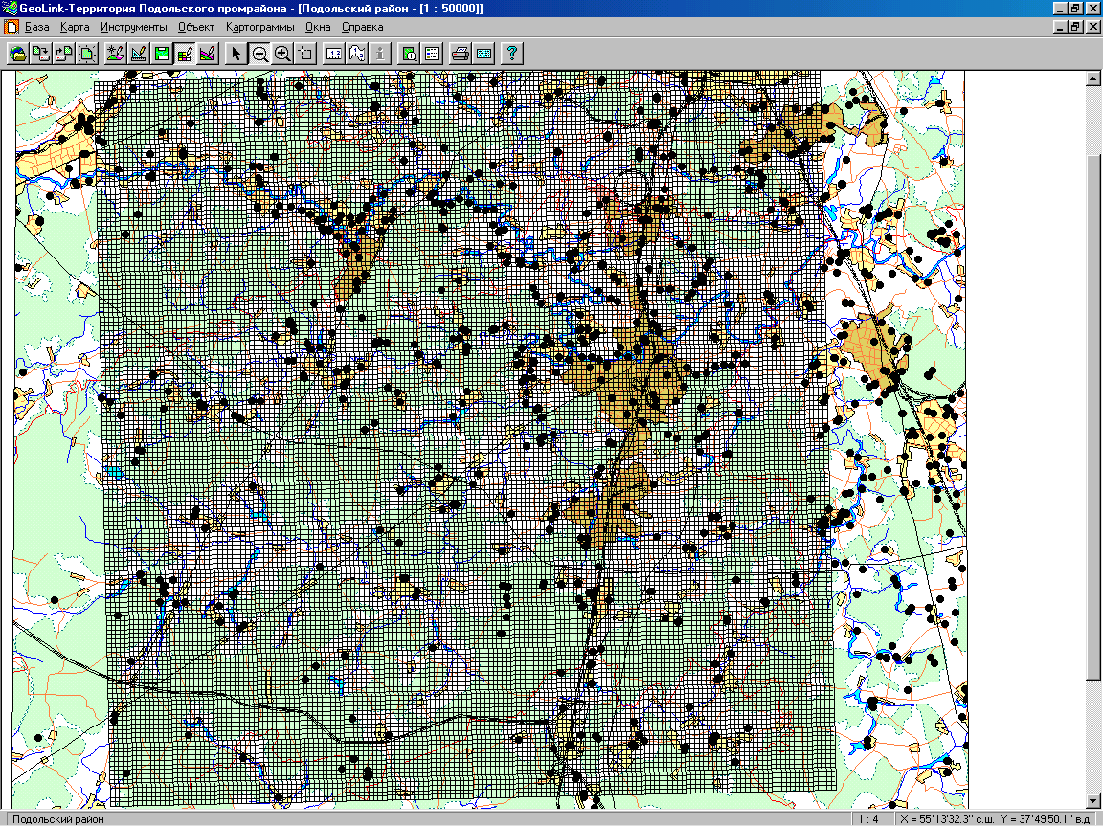
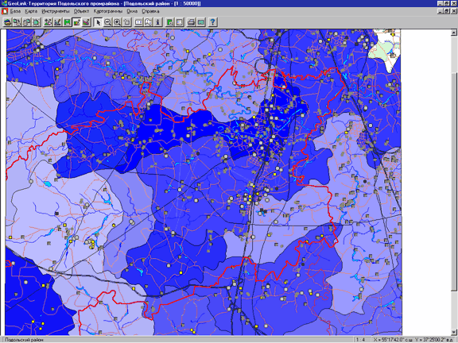
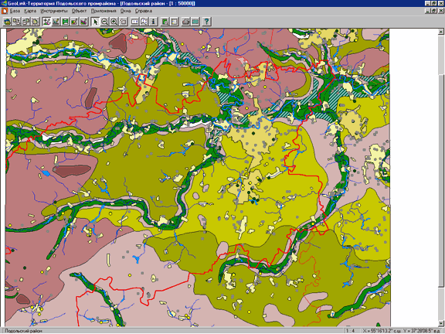
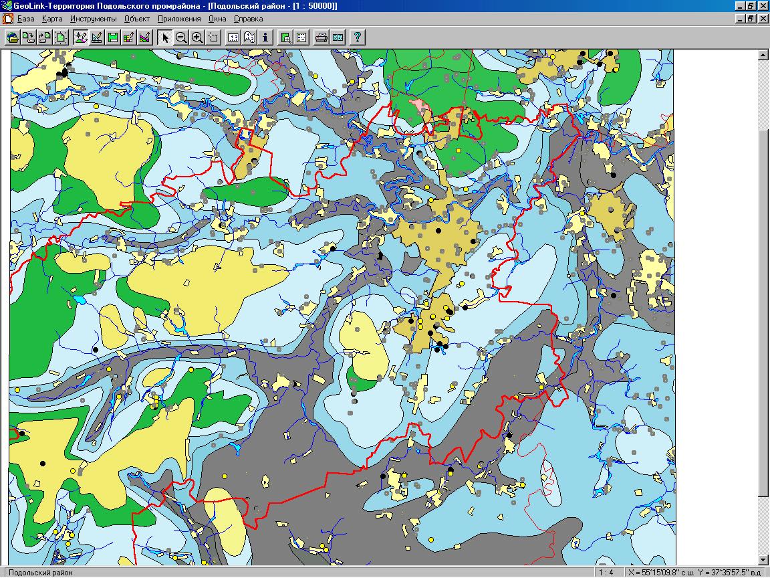
Геофильтрационная модель московского региона 2002г.
Постоянно действующая региональная модель была создана при совместной работе специалистов ГИДЭК, Геолинк, «Геоцентр-Москва» для региональной переоценки эксплуатационных запасов пресных подземных вод центральной части Московского артезианского бассейна.
Формирование структуры модели
http://www.geolink-consulting.ru/company/modinfo/struct.html
Подготовка данных
http://www.geolink-consulting.ru/company/modinfo/dbase.html

Slide 6
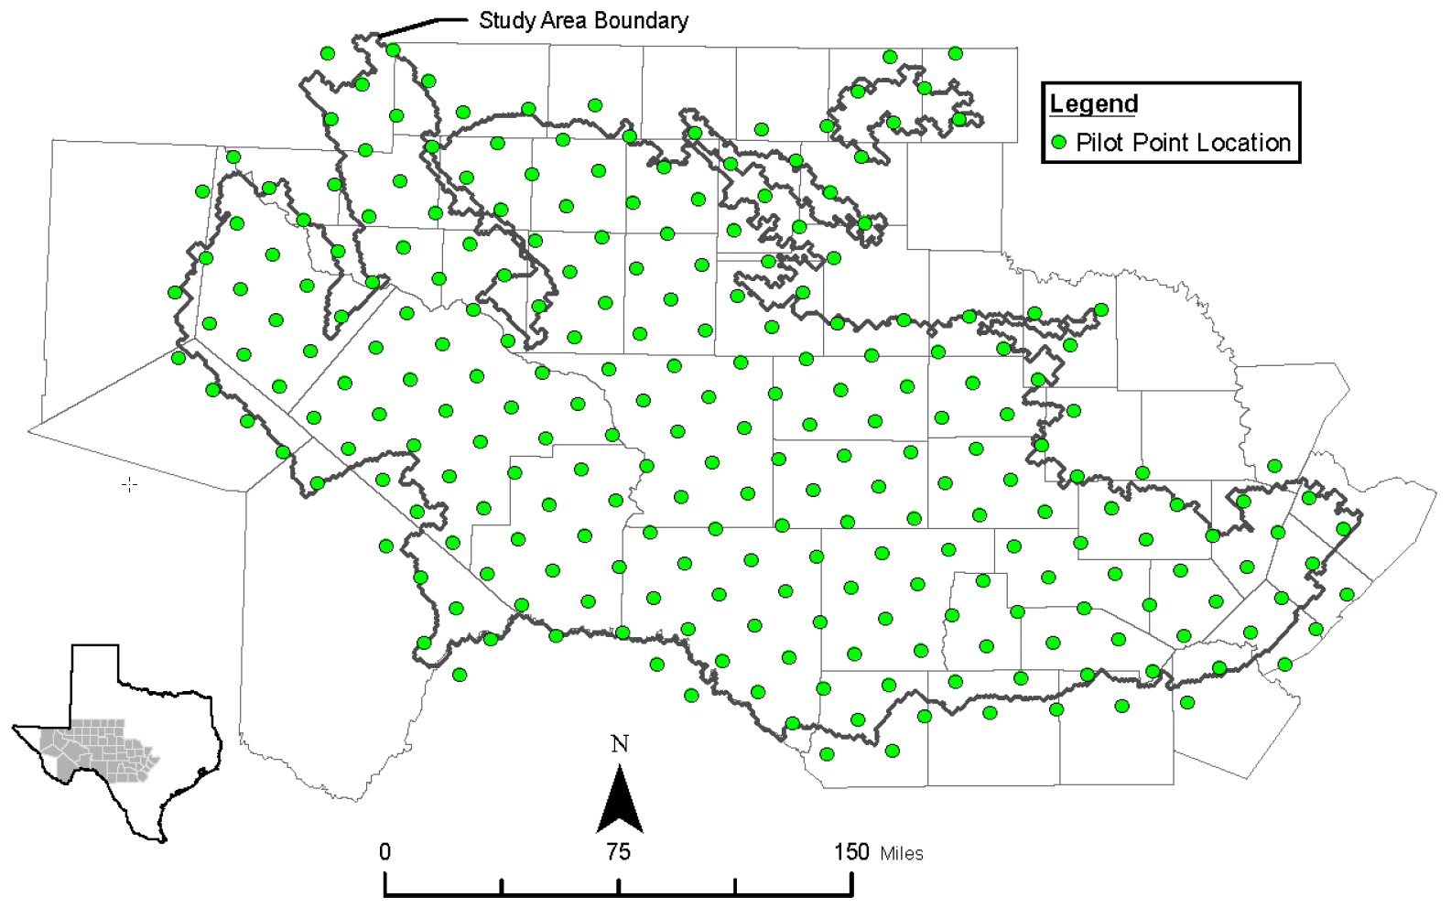
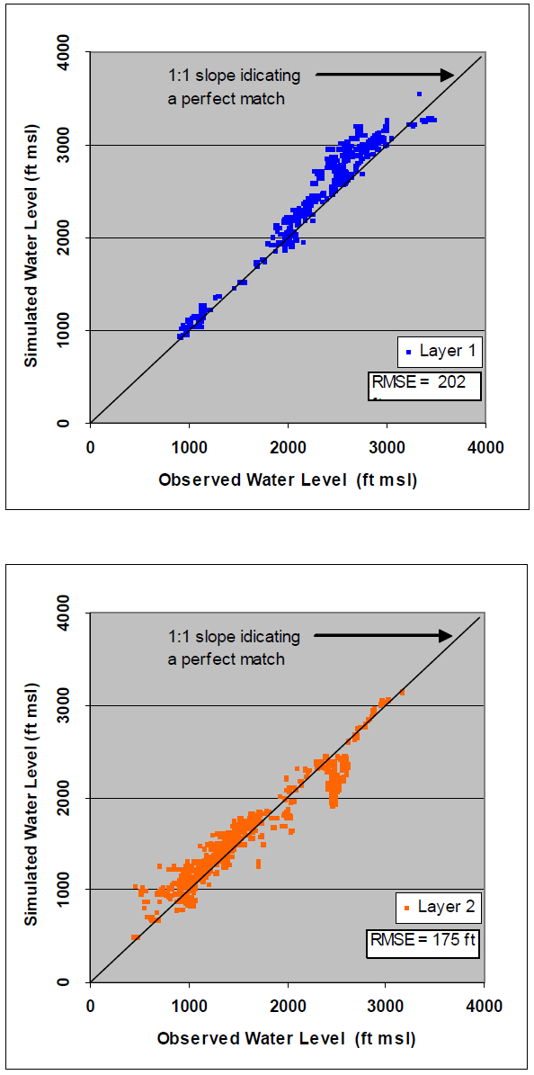
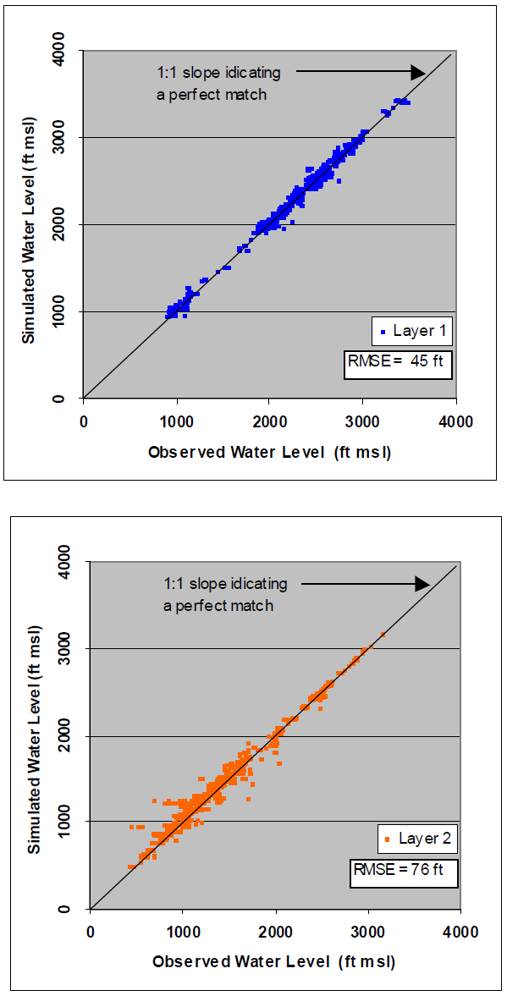
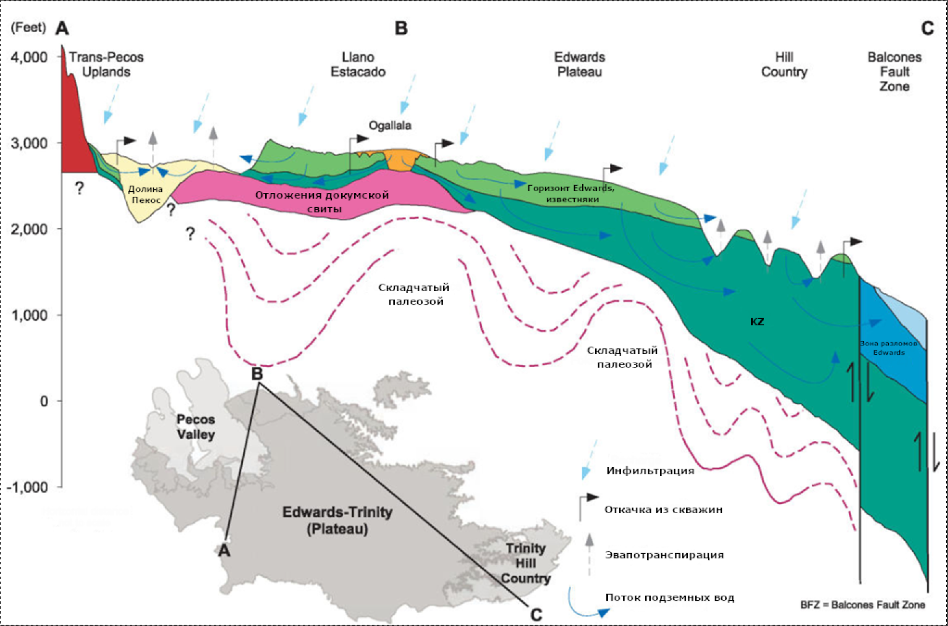
Плато Эдвардс-Тринити
(Young, S.C.; Doherty, J.; Budge, T.; Deeds, N. Application of PEST to Re-Calibrate the Groundwater Availability Model for the Edwards-Trinity (Plateau) and Pecos Valley aquifers; Texas Water Development Board: Austin, TX, USA, 2010.)
Расположение пилотных точек при параметризации инфильтрации
Результат перекалибрации
Схематический разрез исследуемой территории

Slide 7
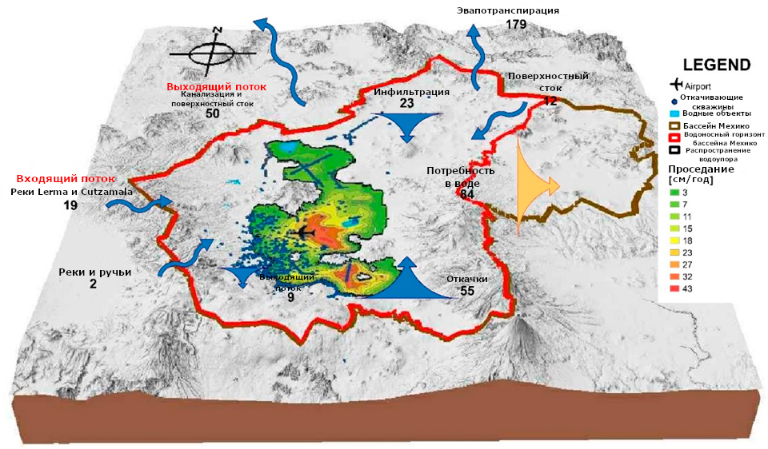
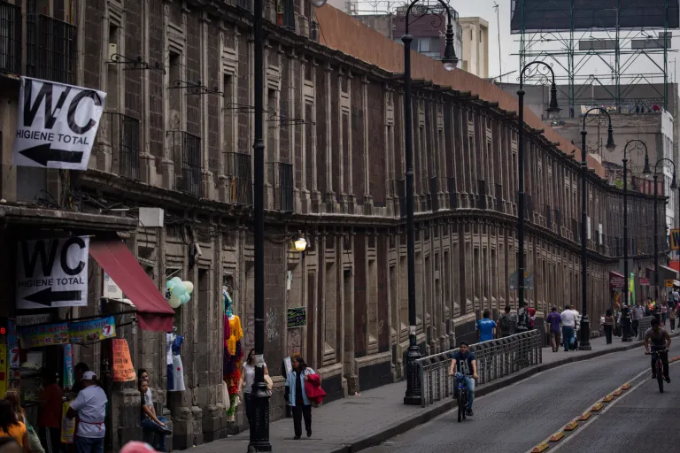
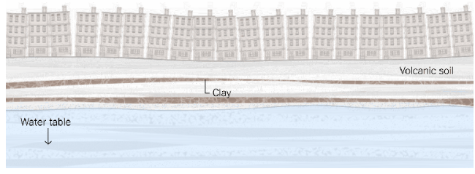
Агломерация Мехико
Естественная подпитка - 35 м ³ /с
Общая потребность - 84 м ³ /с
Откачка оценивалась в 55 м ³ /с
Общее понижение уровня воды составило в среднем 40 м со скоростью 1 м/год. Общая просадка земли у собора Мехико составила более 7 м.
Модель водного баланса территории Мехико
(Palma, A.; Rivera, A.; Carmona, R. A Unified Hydrogeological Conceptual Model of the Mexico Basin Aquifer after a Century of Groundwater Exploitation)
Вид улицы и схематический разрез (https://www.hiddenhydrology.org/mexico-city/)
Фото с последствиями оседания
(https://link.springer.com/article/10.1007/s10040-014-1130-4)

Slide 8
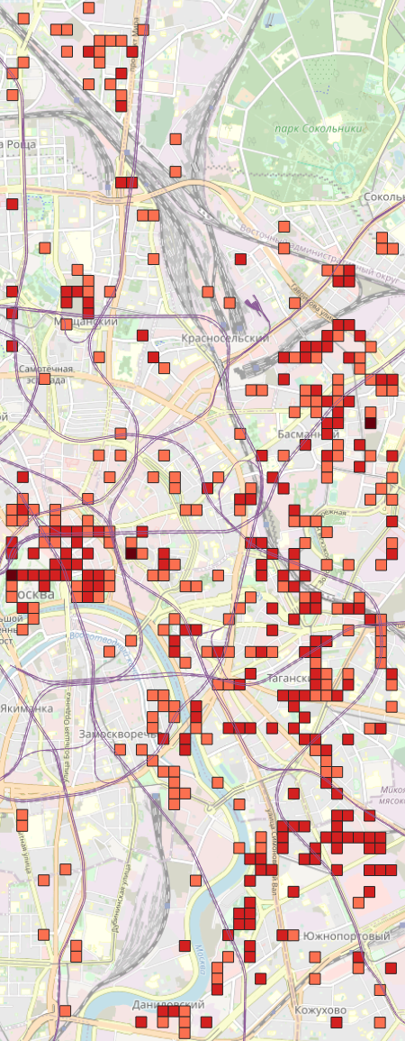
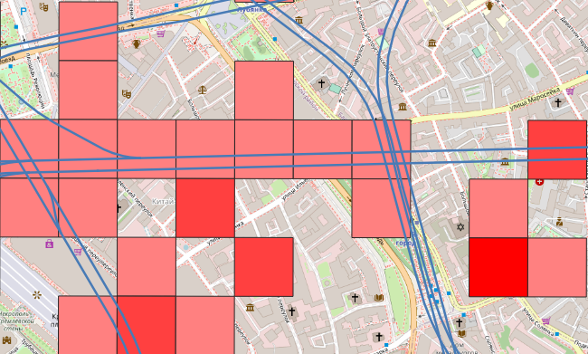
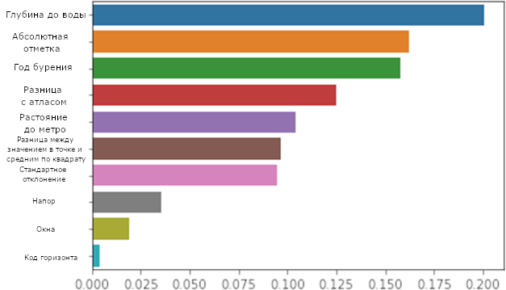
Автоматизация отбора скважин с помощью алгоритма машинного обучения случайный лес
Абс. отметка | Глубина до воды | Расстояние до метро | Геологические окна | Разница с атласом | Код горизонта | Год бурения | Напор | Стандартное отклонение
124.55 | 12.6 | 100.52 | 1 | 0.83 | 3 | 1974 | 4.09 | 3.19
124.57 | 9.0 | 51.69 | 0 | 3.76 | 3 | 1965 | -0.255 | 0.36
119.56 | 2.5 | 74.13 | 0 | 2.07 | 3 | 2013 | -0.55 | 0.54
119.71 | 2.3 | 86.65 | 0 | 2.42 | 3 | 2013 | 3.15 | 2.87
123.70 | 8.1 | 403.64 | 0 | 1.82 | 3 | 2007 | 0.62 | 1
Размер тестовой выборки 50% |  | Значение | Precision | Recall | F1 | Accuracy | Значение | Precision | Recall | F1 | Accuracy
с x и y | rfc | F | 0.89 | 0.94 | 0.91 | 0.88 | F | 0.83 | 0.90 | 0.86 | 0.84
 |  | T | 0.86 | 0.76 | 0.81 |  | T | 0.85 | 0.76 | 0.80
 | mlp | F | 0.86 | 0.92 | 0.88 | 0.84 | F | 0.76 | 0.87 | 0.81 | 0.76
 |  | T | 0.8 | 0.69 | 0.74 |  | T | 0.78 | 0.63 | 0.70
без x и y | rfc | F | 0.86 | 0.93 | 0.89 | 0.85 | F | 0.78 | 0.85 | 0.81 | 0.77
 |  | T | 0.83 | 0.7 | 0.76 |  | T | 0.77 | 0.67 | 0.72
 | mlp | F | 0.83 | 0.9 | 0.87 | 0.82 | F | 0.73 | 0.81 | 0.77 | 0.72
 |  | T | 0.77 | 0.64 | 0.7 |  | T | 0.71 | 0.60 | 0.65
Матрица стандартных отклонений УГВ
Таблица 1 – исходные данные по которым обучалась модель, таблица 2 – результат обучения
Уровень значимости каждого признака

Slide 9
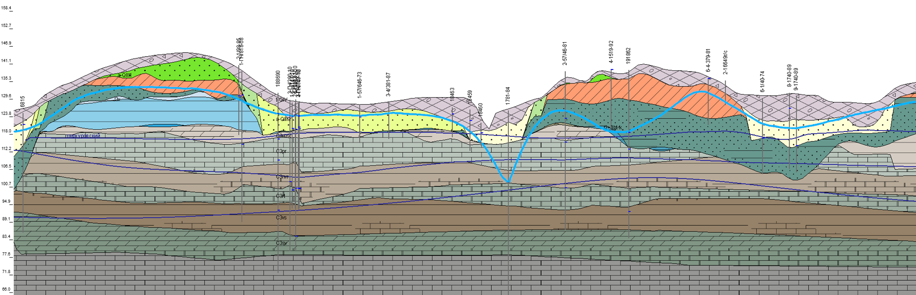
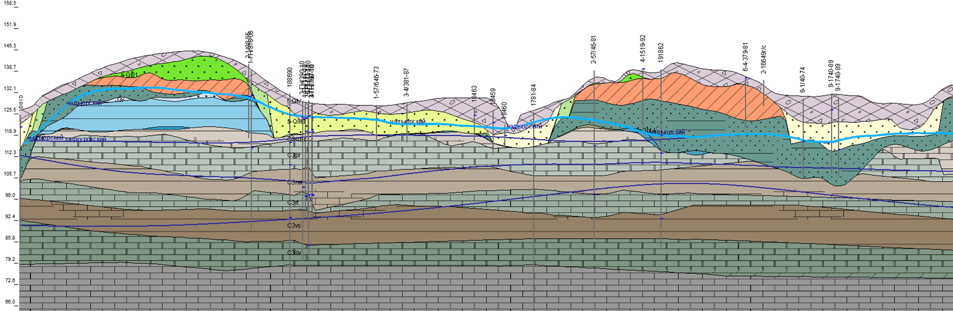
Исключение выбросов из выборки
Разрезы по одной линии до исключения выбросов и после

Slide 10
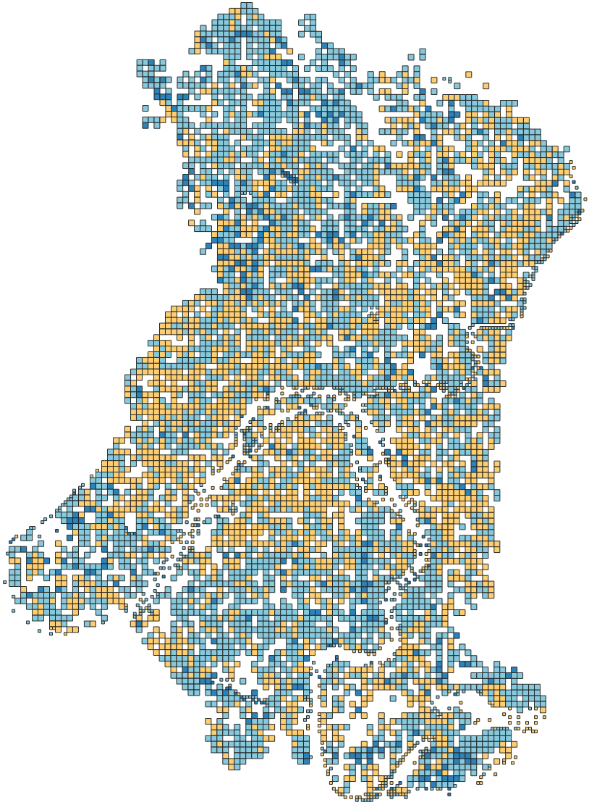

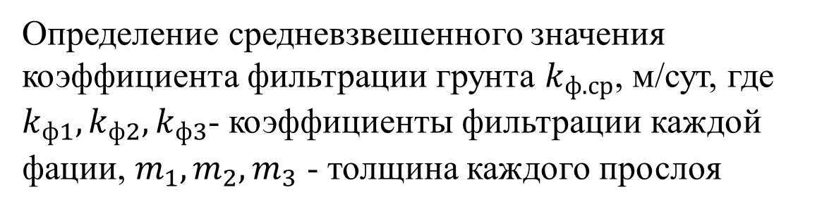
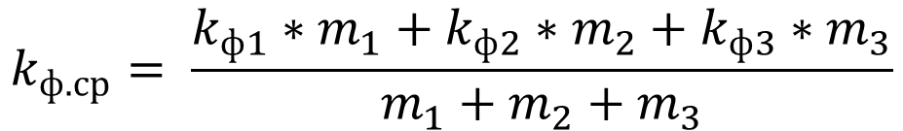
Код литологии | Код плотности | Толщина слоя | Kf
2 | 0.0 | 24.7 | 0.025
4 | 0.0 | 23.3 | 30.000
4 | 3.0 | 12.0 | 0.100
2 | 0.0 | 35.4 | 0.025
4 | 2.0 | 26.5 | 20.000
... | ... | ... | ...
4 | 2.0 | 29.2 | 20.000
1 | 0.0 | 10.3 | 0.003
4 | 0.0 | 6.3 | 30.000
16 | 0.0 | 13.3 | 0.300
Таблица – исходные данные
$$k_{ф.ср}= \frac{k_{ф1}∗m_{1}+k_{ф2}∗m_{2}+k_{ф3}∗m_{3}}{m_{1}+m_{2}+m_{3}}$$
Определение средневзвешенного значения коэффициента фильтрации грунта $k_{ф.ср}$, м/сут, где $k_{ф1},k_{ф2},k_{ф3}$- коэффициенты фильтрации каждой фации, $m_{1},m_{2},m_{3}$ - толщина каждого прослоя
Матрица коэффициентов фильтрации

Slide 11
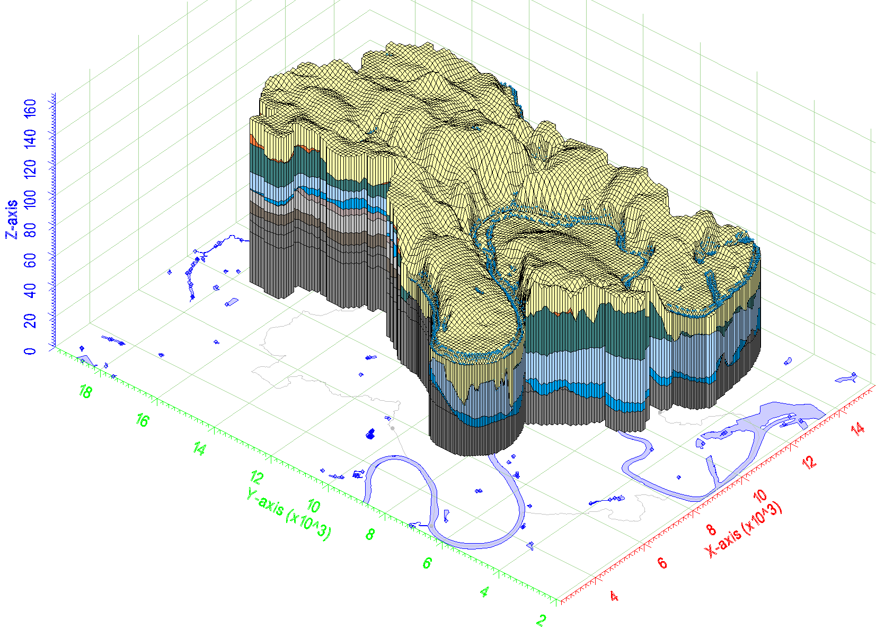
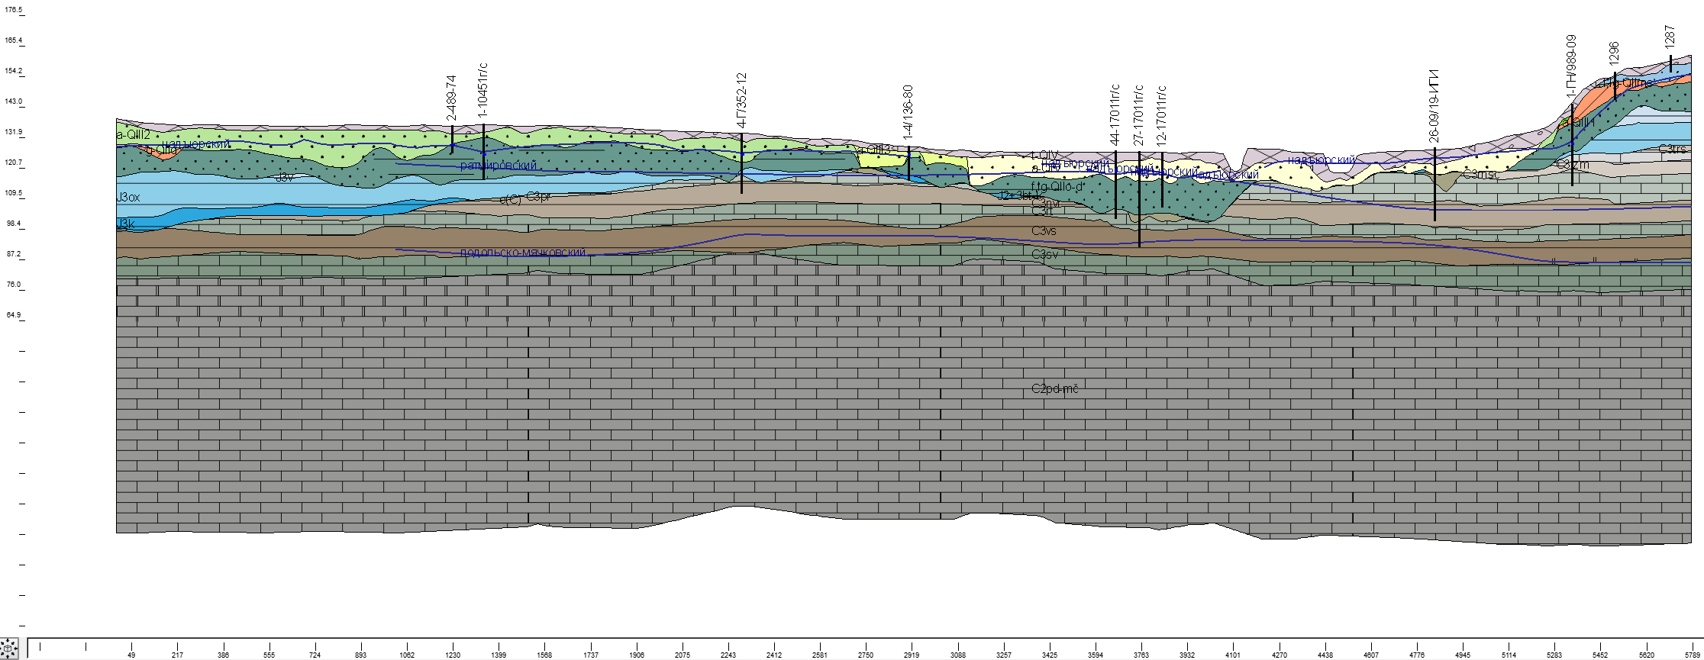
Построение гидрогеологической модели территории обучающей выборки

Slide 12
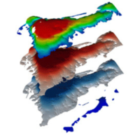
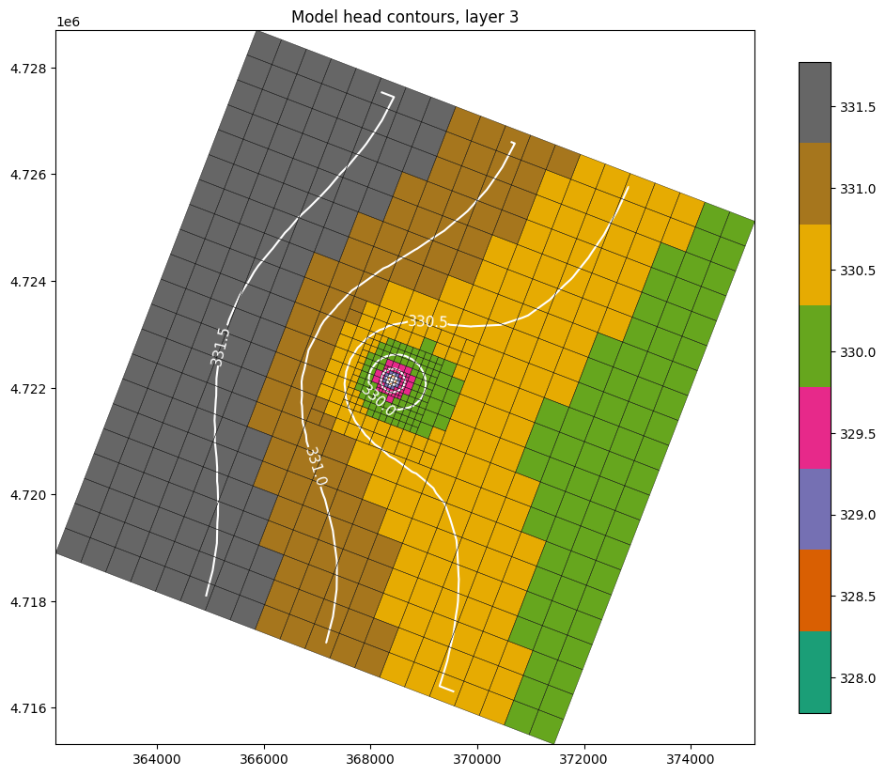
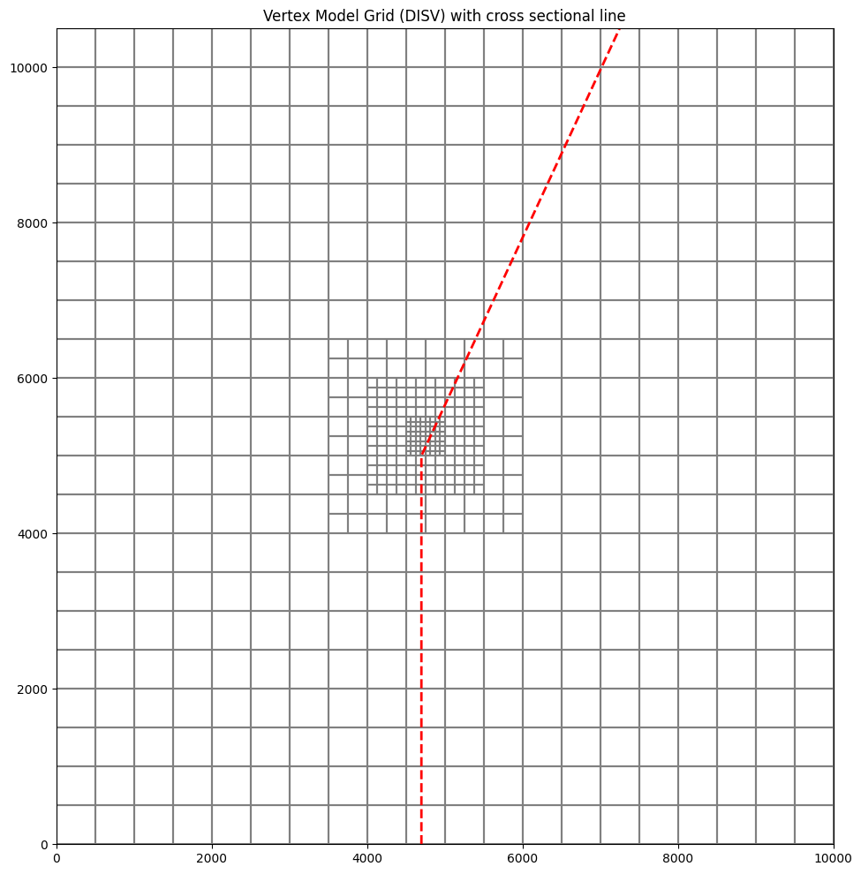
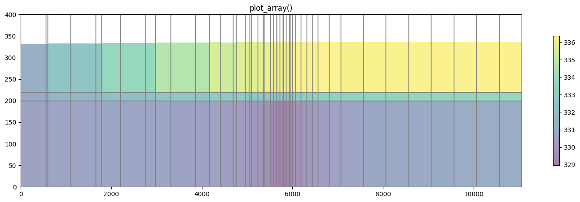
Библиотека FloPy
Включает в себя MODFLOW 6, MODFLOW-2005, MODFLOW-NWT, MODFLOW-USG, and MODFLOW-2000.
Поддерживает MODPATH, MT3DMS, MT3D-USGS и SEAWAT (благодаря чему может использоваться для моделирования геомиграции)
Хорошая документация с примерами решения различных задач
Модель быстрее считается, чем при использовании оболочек
- Нужно уметь программировать
Пример модели с откачивающей скважиной
https://flopy.readthedocs.io/en/latest/tutorials.html

Slide 13
Дальнейшие направления
Работа с данными при помощи машинного обучения
исключение выбросов измерений воды в скважинах методом случайного леса на территории всей Москвы
получение коэффициентов фильтрации для каждого слоя
Калибровка модели в GMS с применением метода пилотных точек
Подготовка данных и создание модели при помощи FloPy

Slide 14
Спасибо за внимание!

